Slide 1
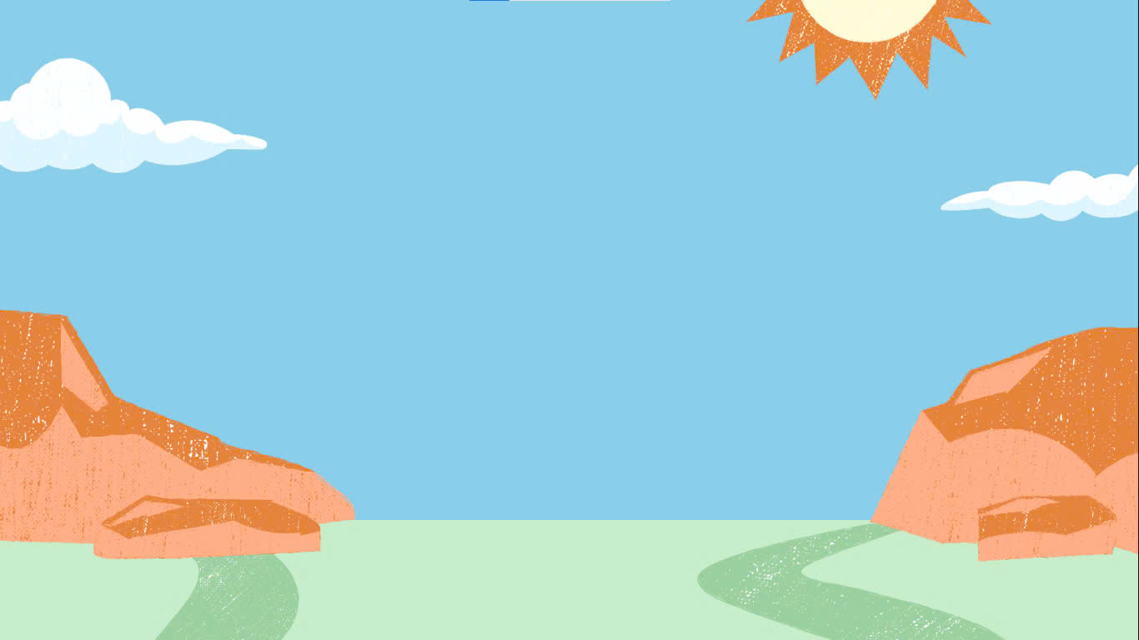


PHÒNG GIÁO DỤC QUẬN LONG BIÊN
TRƯỜNG MẦM NON GIANG BIÊN
Lĩnh vực: Phát triển vận động
Đề tài: Tung bóng lên cao và bắt bóng
Trò chơi: Gà trong vườn rau
Đối tượng: MGN ( 4-5 tuổi )
Giáo Viên: Nguyễn Thị Thường
Nguyễn Minh Yến

Slide 2


Khëi ®éng

Slide 3
Trọng động

Slide 4

VĐCB:
Tung bóng lên cao và bắt bóng

Slide 5
TCVĐ:
Gà trong vườn rau

Slide 6
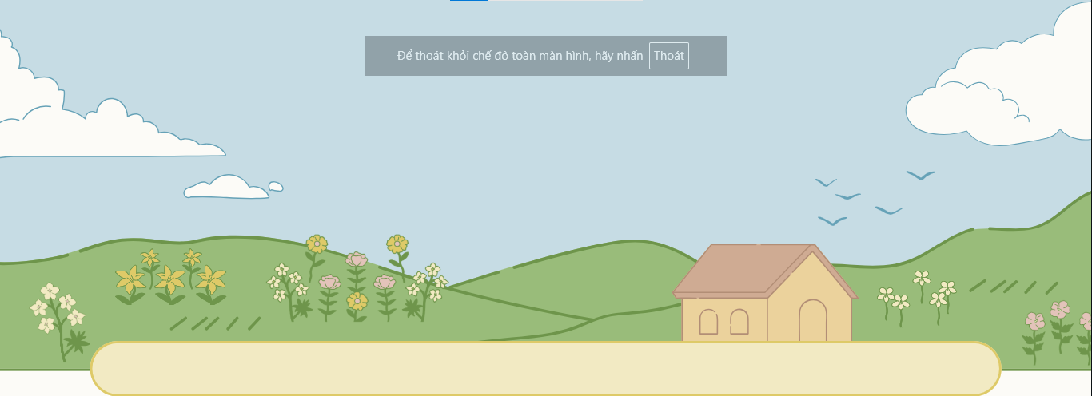

HỒI TĨNH

